Slide 1
SÉANCE C1 · MODULE 3
Pouvez-vous m'aider ?
Trois morceaux, toujours dans le même ordre : j'appelle, je demande, je dis quoi.
75 minutes · Bonjour, ça va ?
Notes:
Séance la plus utile du module hors de la classe. Faire jouer beaucoup, expliquer peu. Chaque élève doit dire la phrase au moins dix fois.

Slide 2
OBJECTIFS DE LA SÉANCE
À la fin, je serai capable de…
1
comprendre une personne qui demande de l'aide ;
2
demander de l'aide avec « pouvez-vous » ;
3
dire son besoin avec « j'ai besoin de » ;
4
accepter, et répondre à un merci.
C1 · Bonjour, ça va ?
2
Notes:
Lire les objectifs à voix haute. Y revenir au billet de sortie.

Slide 3
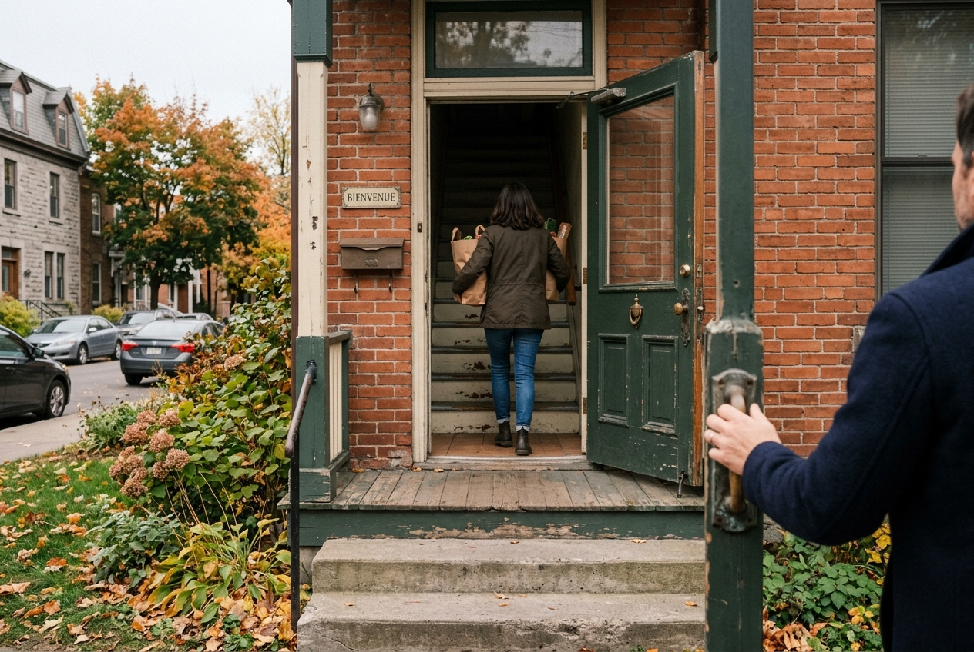
OBSERVATION
De quoi cette personne a-t-elle besoin ?
Que porte cette personne ?
Que fait l'autre main sur la porte ?
Qu'est-ce qu'on dit dans ce cas ?
Vous est-il déjà arrivé de ne pas savoir quoi dire ?
C1 · Bonjour, ça va ?
3
Notes:
La dernière question ramène presque toujours une histoire vraie. La laisser se raconter : c'est la meilleure entrée en matière possible.

Slide 4
DIALOGUE · 1 DE 2
Mes sacs sont lourds
Écoutez deux fois avant de lire.
GILBERTE
Nadia ! Excuse-moi… Peux-tu m'aider ?
NADIA
Oui, madame Roy. Qu'est-ce qu'il y a ?
GILBERTE
Mes sacs sont lourds. J'ai besoin d'aide.
NADIA
Je prends un sac. Pouvez-vous tenir la porte ?
C1 · Bonjour, ça va ?
4
Notes:
Faire entendre les deux formes dans le même échange : madame Roy tutoie (« peux-tu »), Nadia vouvoie (« pouvez-vous »). C'est le rappel de B1.

Slide 5
DIALOGUE · 2 DE 2
Ce n'est rien
GILBERTE
Oui, bien sûr. Merci beaucoup.
NADIA
L'ascenseur est là. Deuxième étage ?
GILBERTE
Oui, deuxième. Tu es gentille.
NADIA
Ce n'est rien, madame Roy.
C1 · Bonjour, ça va ?
5
Notes:
« Ce n'est rien » est la réponse à retenir. La faire répéter en chœur trois fois : elle sert dans toutes les situations du reste du module.

Slide 6
ANALYSE
Une demande en trois morceaux
LE MORCEAU
CE QU'ON DIT
j'appelle
Excusez-moi…
je demande
Pouvez-vous… ?
je dis quoi
…m'aider · …tenir la porte · …répéter
on répond
Oui, bien sûr.
Toujours dans cet ordre. Ça marche dans l'immeuble, au magasin, au centre.
C1 · Bonjour, ça va ?
6
Notes:
Diapositive à photographier. Faire construire trois demandes complètes au tableau, en pigeant une ligne à la fois.

Slide 7
VOCABULAIRE
Demander et répondre
de l'aide
Ce qu'on donne à une personne qui n'y arrive pas seule.
une porte
Ce qu'on ouvre pour entrer dans un immeuble.
lourd
Difficile à porter.
gentil
Qui aide et qui fait plaisir aux autres.
C1 · Bonjour, ça va ?
7
Notes:
Diapositive à photographier. « Gentil » revient dans le dialogue et dans la carte de vœux de C2 : le placer maintenant.

Slide 8
« M' » SE MET AVANT LE VERBE
Pouvez-vous m'aider ? — jamais « aider moi ».
Le petit mot qui dit « à moi » se colle devant le verbe : pouvez-vous m'aider, pouvez-vous me répondre, pouvez-vous m'ouvrir. Devant une voyelle, « me » devient « m' ».
C1 · Bonjour, ça va ?
8
Notes:
Diapositive à photographier. C'est la faute la plus fréquente à ce niveau, et elle vient de l'ordre des mots de plusieurs langues du groupe.

Slide 9
COMPRÉHENSION
Que dites-vous ?
Écrivez la phrase qui convient.
1
Vos sacs sont lourds, vous parlez à une voisine.
2
La même chose, à un ami.
3
Vous avez les mains pleines devant la porte.
4
Vous n'avez pas compris.
5
On vous dit merci.
C1 · Bonjour, ça va ?
9
Notes:
Faire dire chaque phrase à voix haute avant de l'écrire. La quatrième est celle qu'ils utiliseront le plus souvent.

Slide 10
CORRECTION
Que dites-vous ?
Correction — on lit la réponse, on ne commente pas l'erreur.
1
Vos sacs sont lourds, vous parlez à une voisine. » Pouvez-vous m'aider ?
2
La même chose, à un ami. » Peux-tu m'aider ?
3
Vous avez les mains pleines devant la porte. » Pouvez-vous tenir la porte ?
4
Vous n'avez pas compris. » Pouvez-vous répéter ?
5
On vous dit merci. » Ce n'est rien.
C1 · Bonjour, ça va ?
10
Notes:
Corriger en groupe. Donner la bonne réponse, sans revenir sur qui s'est trompé.

Slide 11
LE PIÈGE
Le piège le plus fréquent
ON ENTEND SOUVENT
IL FAUT DIRE PLUTÔT
Hé ! Aidez-moi !
Excusez-moi, pouvez-vous m'aider ?
Sans « excusez-moi », la demande arrive trop vite et surprend. Le mot ne veut pas dire « pardon, j'ai fait une faute » : il veut dire « je vous parle ». Il ouvre la porte, et il coûte une seconde.
C1 · Bonjour, ça va ?
11
Notes:
Faire jouer les deux versions et demander au groupe laquelle il préfère recevoir. La réponse est immédiate.

Slide 12
PRATIQUE · À DEUX
Les mains pleines
Deux par deux, avec de vrais sacs si possible.
1
Étape 1
2
Étape 2
3
Étape 3
4
Étape 4
C1 · Bonjour, ça va ?
12
Notes:
Vingt minutes. Apporter deux sacs de tissu et quelques livres : la situation physique change complètement la qualité de la production.

Slide 13
BILLET DE SORTIE
Écrivez trois demandes que vous pourriez faire cette semaine.
Excusez-moi, pouvez-vous m'aider ?
Pouvez-vous répéter, s'il vous plaît ?
Pouvez-vous parler plus lentement ?
C1 · Bonjour, ça va ?
C1 · Bonjour, ça va ?
13
Notes:
Devoir court. Les deux dernières valent pour tous les cours, pas seulement pour celui-ci : le dire.

